Slide 1

Branduolinė astrofizika
Žvaigždžių pirštų atspaudai
http://mc.chetec-infra.eu
Šiam projektui finansavimą skyrė Europos Sąjungos mokslinių tyrimų ir inovacijų programa "Horizontas 2020" pagal dotacijos sutartį Nr. 101008324 (ChETEC-INFRA).

Slide 2
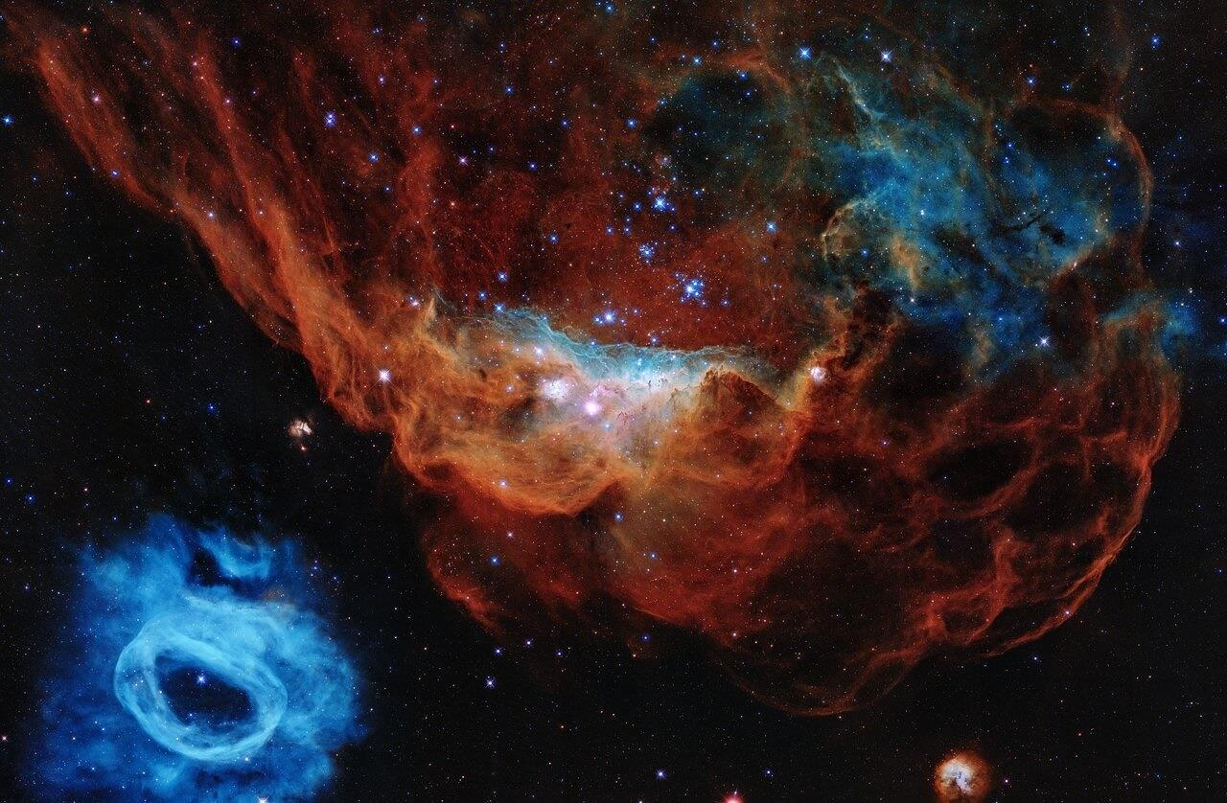
Branduolinė astrofizika
Žvaigždžių pirštų atspaudai

Slide 3
Tvarkaraštis
Laikas | Turinys
30' | Įvadas
15' | I dalis Atomų branduoliai ir jų ypatumai
10' | Pertrauka
30' | II dalis Žvaigždžių evoliucija
60' | III dalis Pirmykštė branduolių sintezė
30' | Pietų pertrauka
90' | IV dalis Žvaigždžių pirštų atspaudai
10' | Pertrauka
75' | IV dalis Žvaigždžių pirštų atspaudai - tęsinys
15' | Išvada

Slide 4

Smegenų šturmas
Užduotis
Atidarykite
1. Smegenų šturmo lenta

Slide 5
Kas yra
Branduolinė astrofizika
iš tikrųjų?
Notes:
Pastabos tarpininkams:
Užrašykite mokinių atsakymus į šį klausimą smegenų šturmo lentoje ir aptarkite juos prieš pateikdami apibrėžimą.
Klausimų skaidrės naudojamos pakartotinai, kad meistriškumo kursas būtų struktūruotas ir turėtų bendrą pagrindą. Jomis siekiama motyvuoti ir pristatyti šį turinį

Slide 6
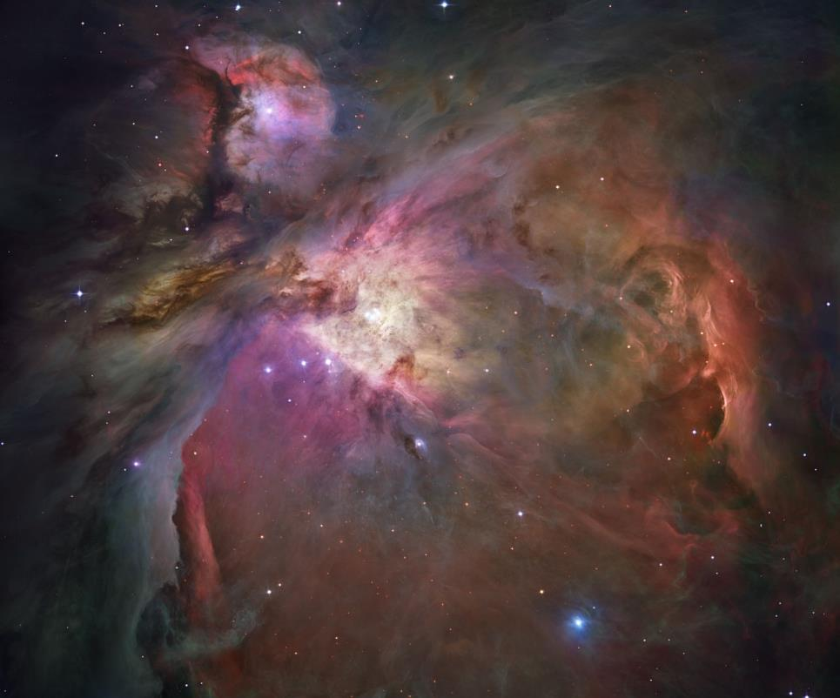
Kas yra branduolinė astrofizika?
Branduolinė astrofizika tiria cheminių elementų kilmę.
Branduolinė astrofizika, norėdama atsakyti į šį klausimą, gilinasi į visatą.
[02] Oriono migla, ESA/Hubble
Notes:
Pastabos tarpininkams:
Čia vartojama apibrėžtis, kuri yra bendra meistriškumo kursų tema.
Jei norite, galite pakeisti šį apibrėžimą bendresniu ir moksliškai tikslesniu apibrėžimu.

Slide 7
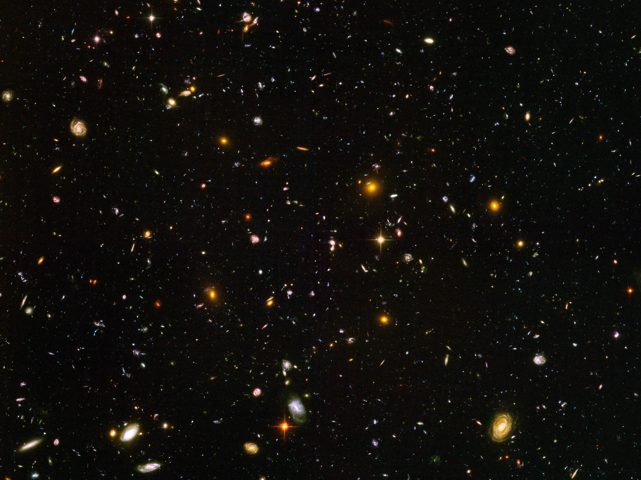

Slide 8
Kas yra
cheminis elementas?
Notes:
Pastabos tarpininkams:
Šioje trumpoje paskaitoje aptariama cheminių elementų idėjos raida per šimtmečius ir pateikiamas šiuolaikinis cheminio elemento įvaizdis.
Mokslo prigimties aspektas:
Be to, metafizinėmis idėjomis galite parodyti, kas yra šiuolaikinis mokslas, ir kartu su mokiniais aptarti, kodėl šie požiūriai neatitinka mokslo kokybės kriterijų žvelgiant iš šiandienos perspektyvos.

Slide 9
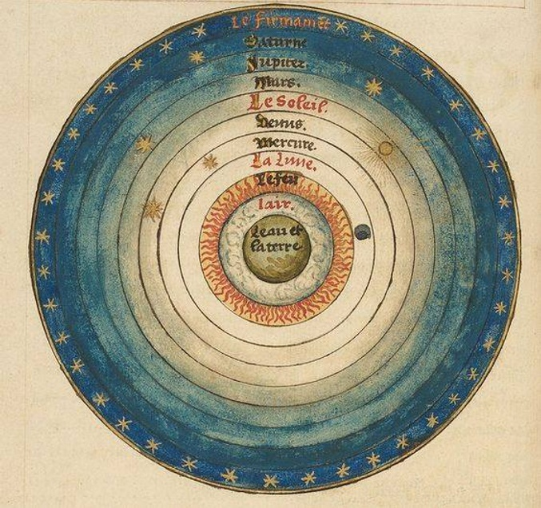
Elementai senovėje (apie 350 m. pr. m. e.)
Aristoteliškasis kosmosas
Geocentrinė svogūno odos kosmoso idėja
Keturi žemiškieji elementai sudaro materiją
Penktasis elementas eteris užpildo dangų
Kiekviena medžiaga sudaryta iš elementų, o sudėtis lemia medžiagos savybes.
Visi dangaus kūnai juda savaime
  Pradinis judesys, kurį sukelia nejudantis judintojas
[04] "Pasaulio sfera", Oronce Fine, 1549 m.

Slide 10
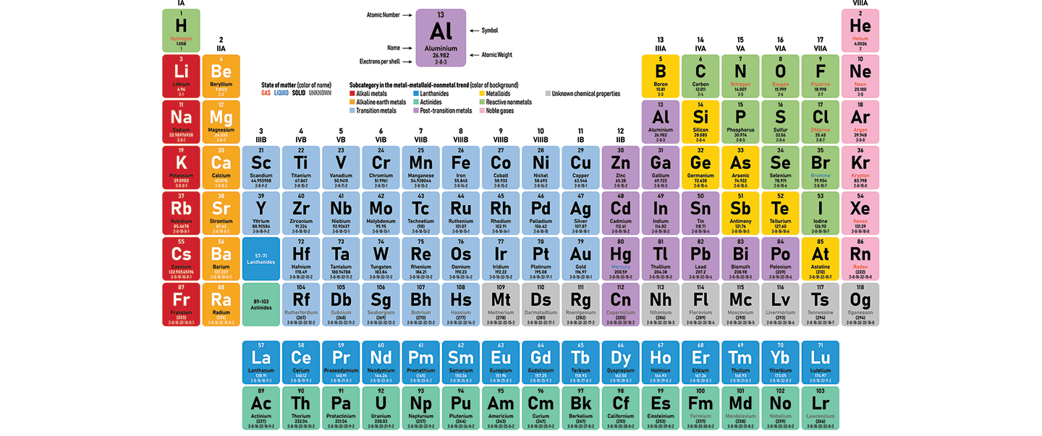
Periodinė elementų lentelė

Slide 11
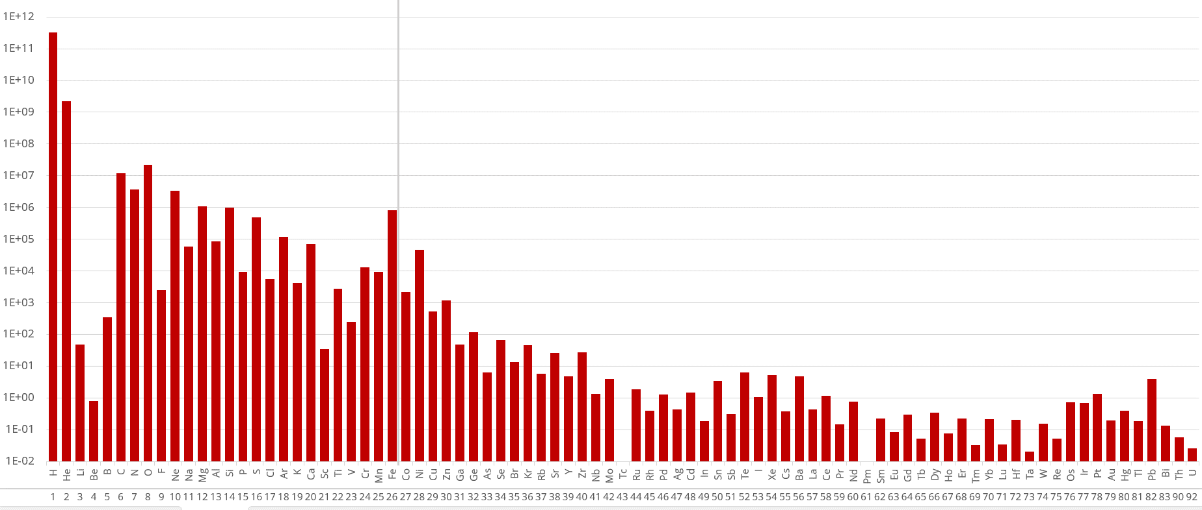
Cheminių elementų gausa (Saulės sistema)
Santykinis dažnis (logaritminis)
Eilės numeris Z
Notes:
Pastabos tarpininkams:
Paaiškinkite logaritminę skalę!
cheminis gausumas yra vienas iš svarbiausių branduolinės astrofizikos stebėjimų.

Slide 12
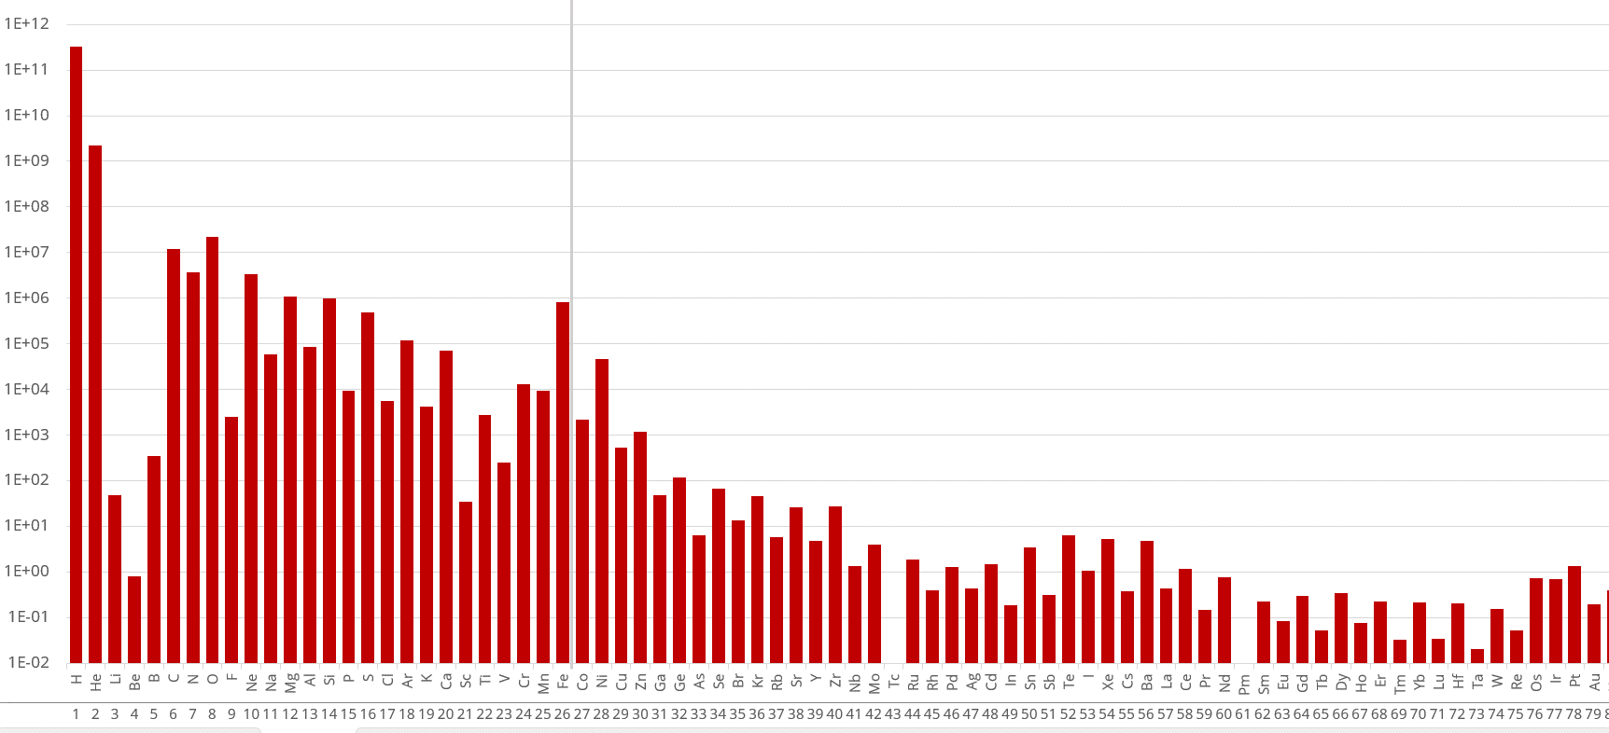
Cheminių elementų gausa (Saulės sistema)
Užduotis
Pažvelkite į gausos pasiskirstymą. Kas išsiskiria?
Notes:
Pastabos tarpininkams:
Šiai užduočiai atlikti grįžkite prie ankstesnės skaidrės, kad pamatytumėte didesnį vaizdą
Ką studentai turėtų turėti omenyje:
Paprastai dažnis mažėja didėjant atominiam skaičiui
Geležies kiekis yra didžiausias, pažymėtas pilka linija.
Ličio ir berilio spraga
Kai kurių elementų dažnis lygus nuliui (galite užduoti klausimą: "Iš kur žinome, kad šie elementai iš tikrųjų egzistuoja?)
Lyginio atominio skaičiaus elementų dažnis yra didesnis
Jums nereikia aiškinti pastebėjimų. Tačiau čia galite jiems pasakyti, kad šio cheminių medžiagų dažnių pasiskirstymo priežastis išsiaiškinsime per meistriškumo pamoką.

Slide 13
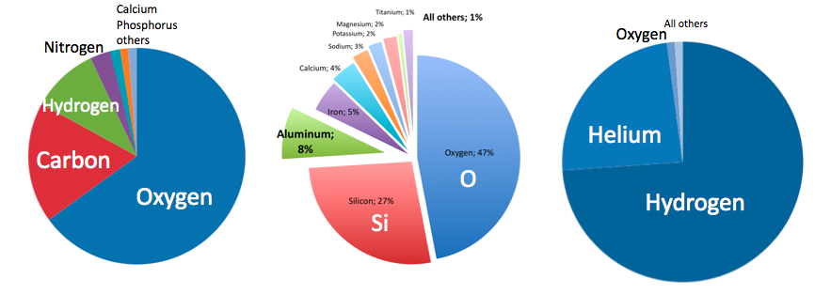
Cheminių elementų gausa
Žmonės
Žemės pluta
Visata

Slide 14
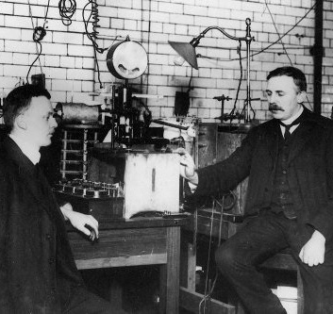
I dalis
Atomų branduoliai &
jų ypatumai

Slide 15
Kas yra cheminis elementas?

Slide 16
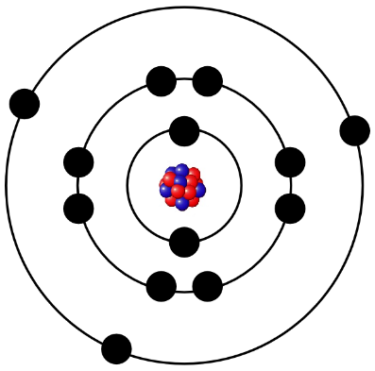
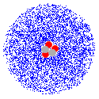
Atomo branduolys
Elementą apibūdina protonų skaičius atomo branduolyje
Pavyzdys:
Deguonis yra 8-asis periodinės elementų lentelės elementas, turintis 8 protonus.
Atomo branduolys
  atomo centre
  yra 1/10000 atomo dydžio.
  savyje sujungia beveik visą atomo masę.
Notes:
Pastabos tarpininkams:
Pažengusiems mokiniams: Kritiškai aptarkite Boro atomo modelį ir trumpai apžvelkite kvantines mechanines savybes.
(Pasenęs) elektronų orbitų pavaizdavimas čia naudojamas tik tam, kad būtų susietas su daugelio mokinių iš chemijos pamokų susidarytu atomų įvaizdžiu. Galite jį ištrinti.

Slide 17
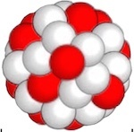
Atomų branduolių žymėjimas
Atomo branduolį sudaro protonai ir neutronai
Pavyzdys:
Deguonis turi 8 protonus ir nuo 4 iki 18 neutronų

Slide 18
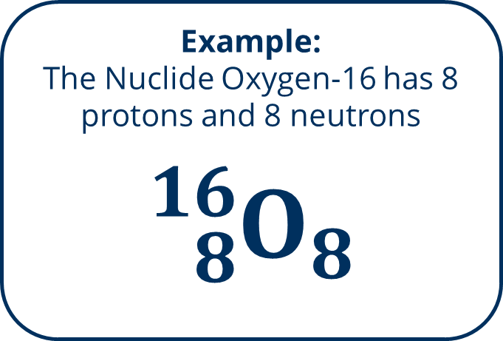
Atomų branduolių žymėjimas
Vienos rūšies atomo branduolį vadiname nuklidu
  priklauso nuo protonų ir neutronų skaičiaus
Pavyzdys:
Deguonies-16 nuklidas turi 8 protonus ir 8 neutronus
$${}_{8}^{16}{O_{8}}$$

Slide 19
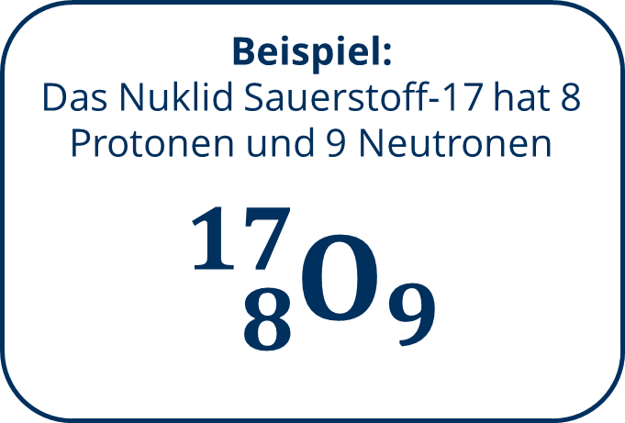
Atomų branduolių žymėjimas
Vienos rūšies atomo branduolį vadiname nuklidu
  priklauso nuo protonų ir neutronų skaičiaus
Pavyzdys:
Nuklidas deguonis-17 turi 8 protonus ir 9 neutronus.
$${}_{8}^{17}{O_{9}}$$

Slide 20
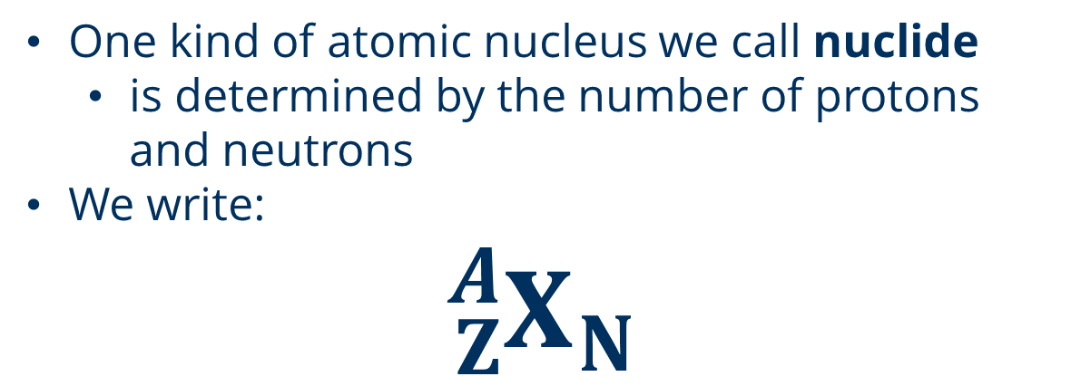
Atomų branduolių žymėjimas
Vienos rūšies atomo branduolį vadiname nuklidu
  priklauso nuo protonų ir neutronų skaičiaus
Mes rašome:
$${}_{Z}^{A}{X_{N}}$$
X... Elemento simbolis
Z... Atominis skaičius / protonų skaičius
N... Neutronų skaičius
A... Masės skaičius
A = Z + N
Notes:
Pastabos tarpininkams:
Labai svarbu, kad mokiniai suprastų ir mokėtų naudoti užrašus

Slide 21
Atomų branduolių žymėjimas
Užduotis
Kiek neutronų yra
uranas-238 turi neutronų?
Masės skaičius A
Cheminis simbolis
Protonų skaičius Z

Slide 22
Atomų branduolių žymėjimas
Užduotis
Pažvelkite į nuklidų žemėlapį. Norėdami tai padaryti, atidarykite
2.1 Interaktyvusis nuklidų žemėlapis
Notes:
Pastabos tarpininkams:
Skirkite jiems kelias minutes interaktyviam nuklidų žemėlapiui patyrinėti. Naudokite tai kaip perėjimą prie kitos užduoties su branduolinėmis reakcijomis.

Slide 23
Kur yra
cheminiai elementai
kuriami cheminiai elementai?

Slide 24
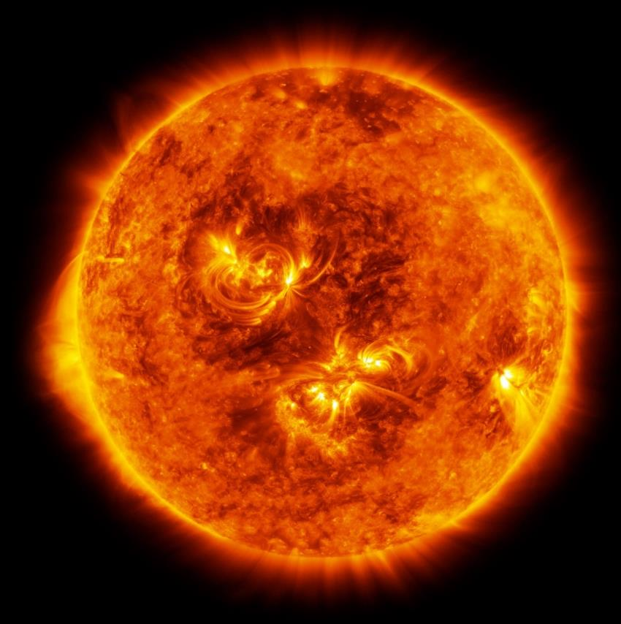
Branduolinės reakcijos
Branduolių sintezė arba kitos branduolinės reakcijos gali sukurti naujus atomų branduolius.
Šie procesai yra naujų elementų susidarymo pagrindas!
[06] Raudonojo supermilžino Antareso iliustracija

Slide 25
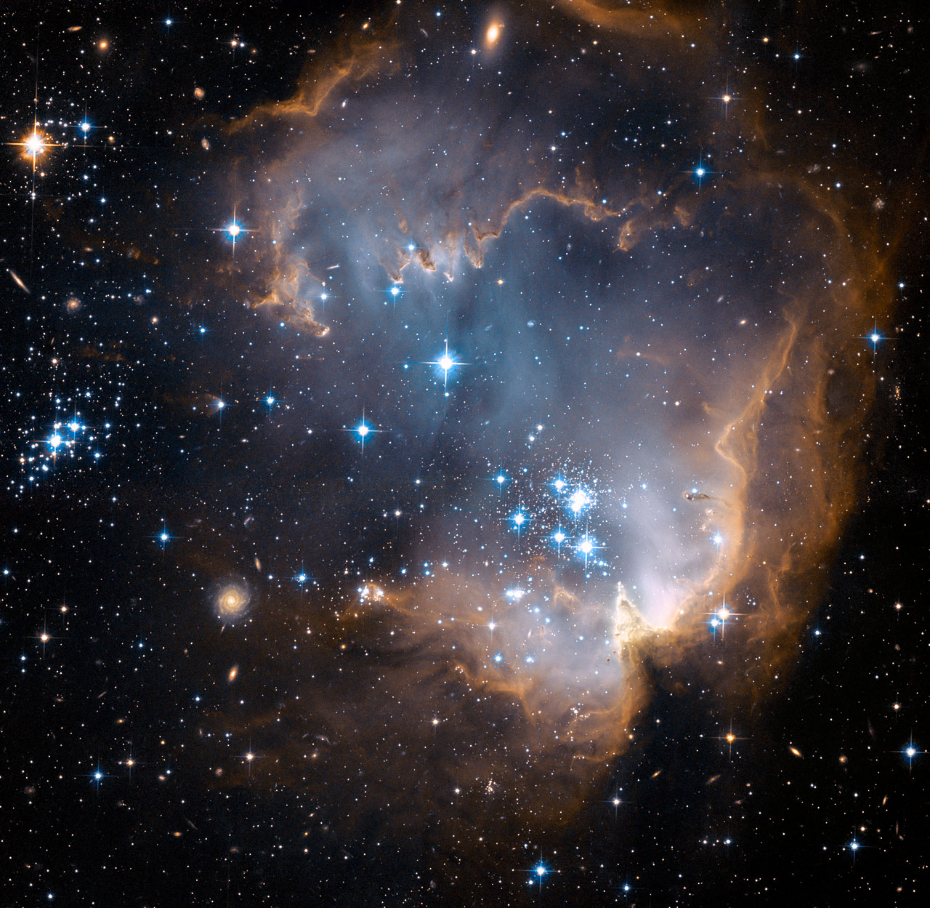
II dalis
Žvaigždžių
evoliucija

Slide 26
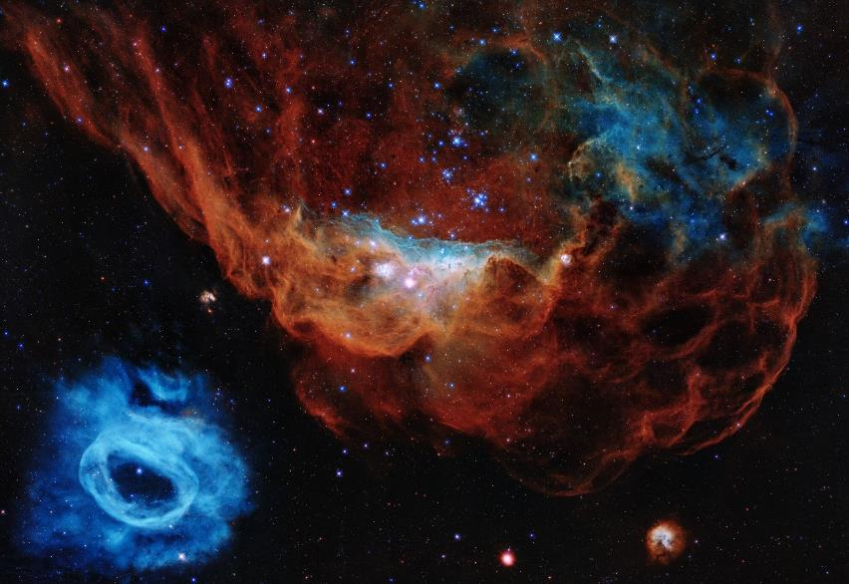
Žvaigždžių formavimasis
Kasmet mūsų Pieno kelyje susiformuoja maždaug 5 žvaigždės.
Formavimas trunka maždaug.
1 mln. - 100 mln. metų
Iš pradžių atsirado dėl tarpžvaigždinių dujų debesų susitraukimo (gravitacija).
Viena iš tokių žvaigždžių yra Saulė, kuri gimė maždaug prieš 4,6 mlrd. metų.
[08] Dvi migliados NGC 2014 ir NGC 2020 priklauso žvaigždžių formavimosi regionui Didžiajame Magelano debesyje - galaktikoje, esančioje už 163 000 šviesmečių nuo mūsų, Pieno kelyje.
Hubble/ESA, 2020 m.
Notes:
Pastabos tarpininkams:
Tolesnėse skaidrėse keli paveikslėliai rodo įvairius astronominius objektus. Galite peržiūrėti susietus šaltinius ir, jei norite, papildyti juos papildoma informacija.

Slide 27
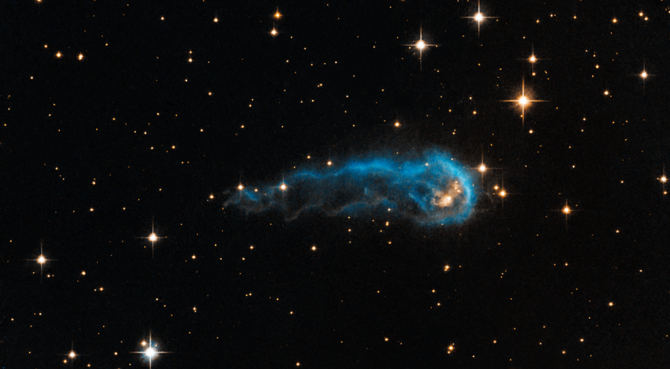
Saulės gimimas
0
Milijardai metų
Dėl dujų debesies susitraukimo susidaro didesnio tankio branduolys
Jei masė yra pakankamai didelė, debesis suyra ir išsiskiria šiluminė energija (gravitacinis kolapsas).
Jei žvaigždės tankis yra pakankamai didelis, spinduliavimas nebegali pasišalinti iš apvalkalo, todėl žvaigždė įkaista dar labiau.
[09] Vadinamojo "kosminio vikšro" dujų debesies galva yra protožvaigždė, kuri vis dar sugeria medžiagą iš savo išorinio apvalkalo ir lėtai kondensuojasi.
Hubble/ESA, 2013 m.
Notes:
Pastabos tarpininkams:
Termodinaminių procesų aiškinimą susiaurinkite iki žinomų pagrindinių fizikinių dydžių (masės, tankio, temperatūros) sąveikos.

Slide 28
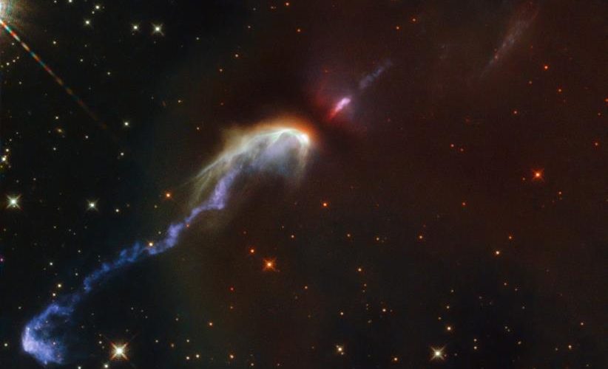
Saulės gimimas
0
Milijardai metų
Susidaro protožvaigždė
Didėja gravitacinė jėga
Išorinės molekulės atsitrenkia į branduolį
Keli tūkstančiai Kelvinų, šviesa daugiausia infraraudonųjų spindulių diapazone
Temperatūra didinama tol, kol viduje esančios dujos jonizuojamos, dujos tampa plazma.
[10] Iš protožvaigždės išmestos dujos patenka į dulkių debesis. Matomi du srautai, judantys diametraliai tolyn nuo centre esančios protožvaigždės.
Hubble/ESA, 2021 m.
Notes:
Pastabos tarpininkams:
Termodinaminių procesų aiškinimą susiaurinkite iki žinomų pagrindinių fizikinių dydžių (masės, tankio, temperatūros) sąveikos.

Slide 29
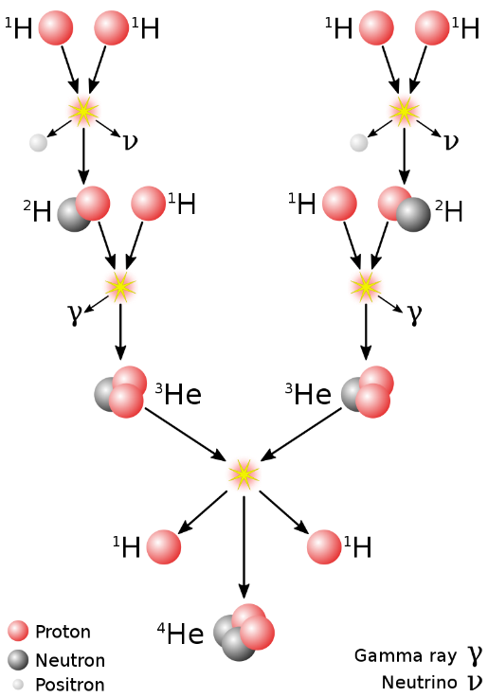
Pirmoji branduolinė sintezė
0
0,01
Milijardai metų
Temperatūra ir tankis yra pakankamai aukšti, kad atomo branduoliai įveiktų Kulono barjerą.
Vandenilio sintezė: susidaro helis, kuris kaupiasi branduolyje.
Spinduliavimas ir dujų slėgis kaip priešprieša gravitacinei jėgai
Žvaigždė pasiekė stabilią būseną!
Hidrostatinė pusiausvyra: gravitacijos ir slėgio pusiausvyra
Notes:
Pastabos tarpininkams:
Termodinaminių procesų aiškinimą susiaurinkite iki žinomų pagrindinių fizikinių dydžių (masės, tankio, temperatūros) sąveikos.

Slide 30
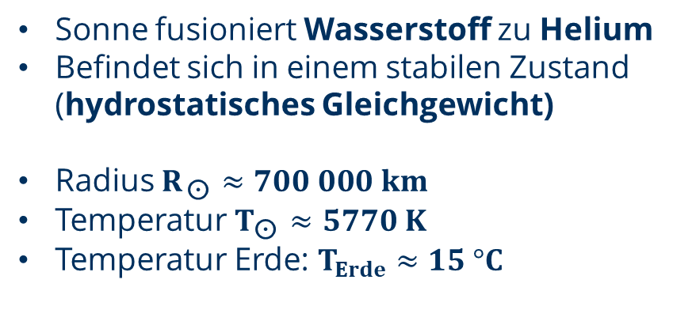
Geltonoji nykštukė (Šiandien)
0
0,01
4,6
Milijardai metų
Saulėje vandenilis virsta heliu
yra stabilios būsenos (hidrostatinė pusiausvyra).
Spindulys
Temperatūra
Žemės temperatūra:
Notes:
Pastabos tarpininkams:
Termodinaminių procesų aiškinimą susiaurinkite iki žinomų pagrindinių fizikinių dydžių (masės, tankio, temperatūros) sąveikos.

Slide 31


Branduolinė sintezė
$${}_{1}^{1}H+{}_{1}^{1}H→{}_{1}^{2}H+e^{+}+ν$$
$${}_{1}^{2}H+{}_{1}^{1}H→{}_{2}^{3}{He+}$$
$${}_{2}^{3}{{He}_{1}}+{}_{2}^{3}{{He}_{1}}→{}_{2}^{4}{{He}_{2}+}{}_{1}^{1}{H_{0}}+{}_{1}^{1}{H_{0}}$$
Notes:
Pastabos tarpininkams:
Nagrinėkite tik bendrai parodytą reakcijos grandinę. Mokiniai neturi jos įsiminti
Paaiškinkite stabilią žvaigždės būseną: gravitacinė jėga = spinduliavimo slėgis
=> Žvaigždei reikia branduolių sintezės procesų, kad jos būsena būtų stabili!

Slide 32
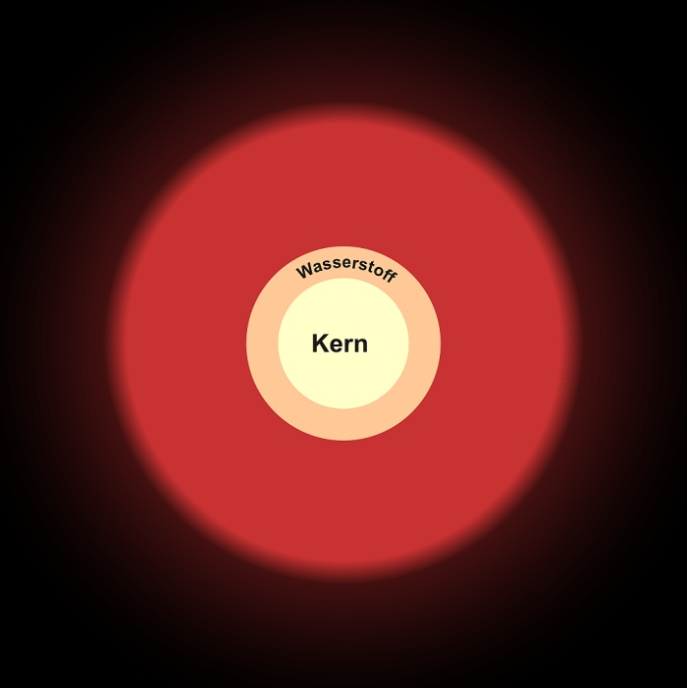
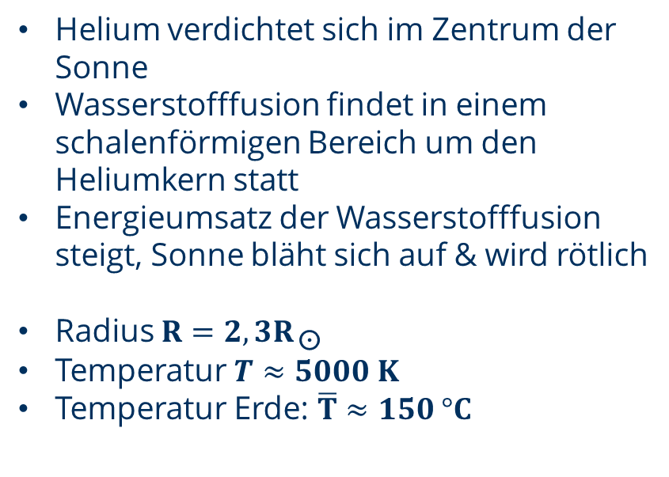
Pereinamasis etapas
0
0,01
4,6
11
Milijardai metų
Helis kondensuojasi Saulės centre
Vandenilio sintezė vyksta apvalkalo formos srityje aplink helio branduolį
Padidėja vandenilio sintezės energijos apyvarta, Saulė išsipučia ir tampa rausva.
Spindulys
Temperatūra
Žemės temperatūra:
Notes:
Pastabos tarpininkams:
Termodinaminių procesų aiškinimą susiaurinkite iki žinomų pagrindinių fizikinių dydžių (masės, tankio, temperatūros) sąveikos.

Slide 33
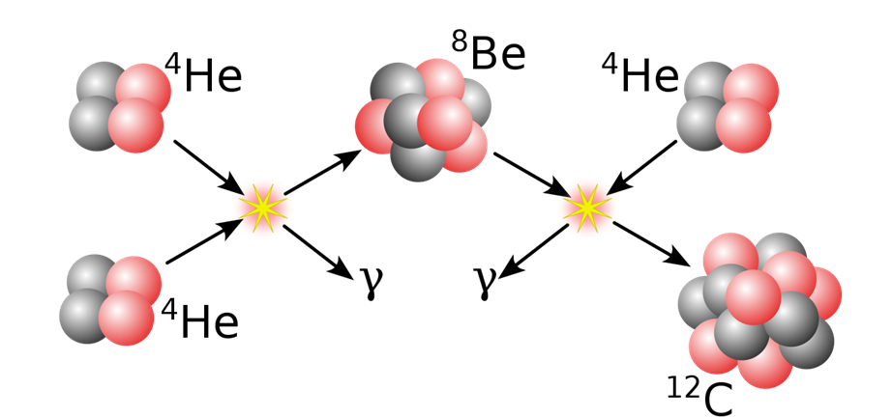
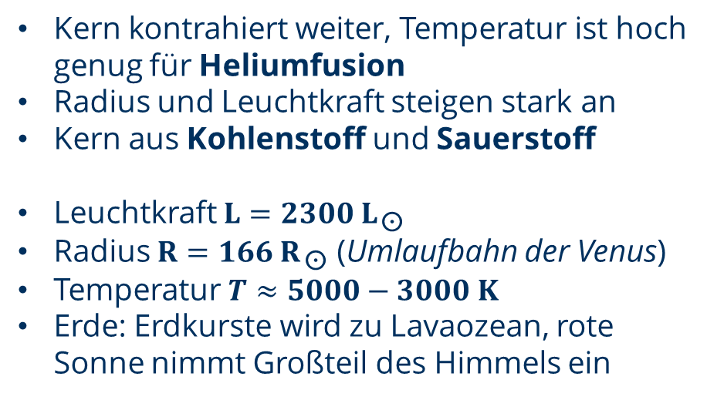
Raudonasis milžinas
0
0,01
4,6
11
12
Milijardai metų
Šerdis toliau traukiasi, temperatūra pakankamai aukšta, kad įvyktų helio sintezė
Spindulys ir šviesis labai padidėja
Anglies ir deguonies šerdis
Šviesumas
Spindulys (Veneros orbita)
Temperatūra
Žemė: Žemės pluta tampa lavos vandenynu, raudona saulė užima didžiąją dangaus dalį
Notes:
Pastabos tarpininkams:
Termodinaminių procesų aiškinimą susiaurinkite iki žinomų pagrindinių fizikinių dydžių (masės, tankio, temperatūros) sąveikos.

Slide 34
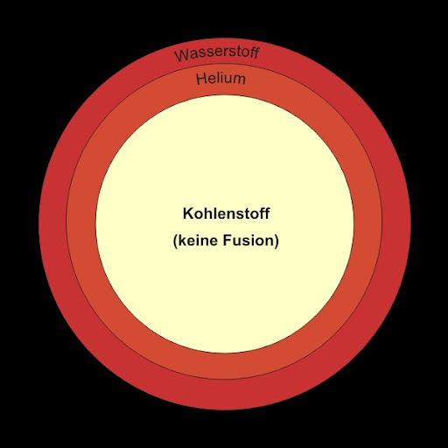
Raudonasis milžinas
0
0,01
4,6
11
12
Milijardai metų
Šerdis toliau traukiasi, temperatūra pakankamai aukšta, kad įvyktų helio sintezė
Spindulys ir šviesis labai padidėja
Anglies ir deguonies šerdis
Šviesumas
Spindulys (Veneros orbita)
Temperatūra
Žemė: Žemės pluta tampa lavos vandenynu, raudona saulė užima didžiąją dangaus dalį
Notes:
Pastabos tarpininkams:
Termodinaminių procesų aiškinimą susiaurinkite iki žinomų pagrindinių fizikinių dydžių (masės, tankio, temperatūros) sąveikos.

Slide 35
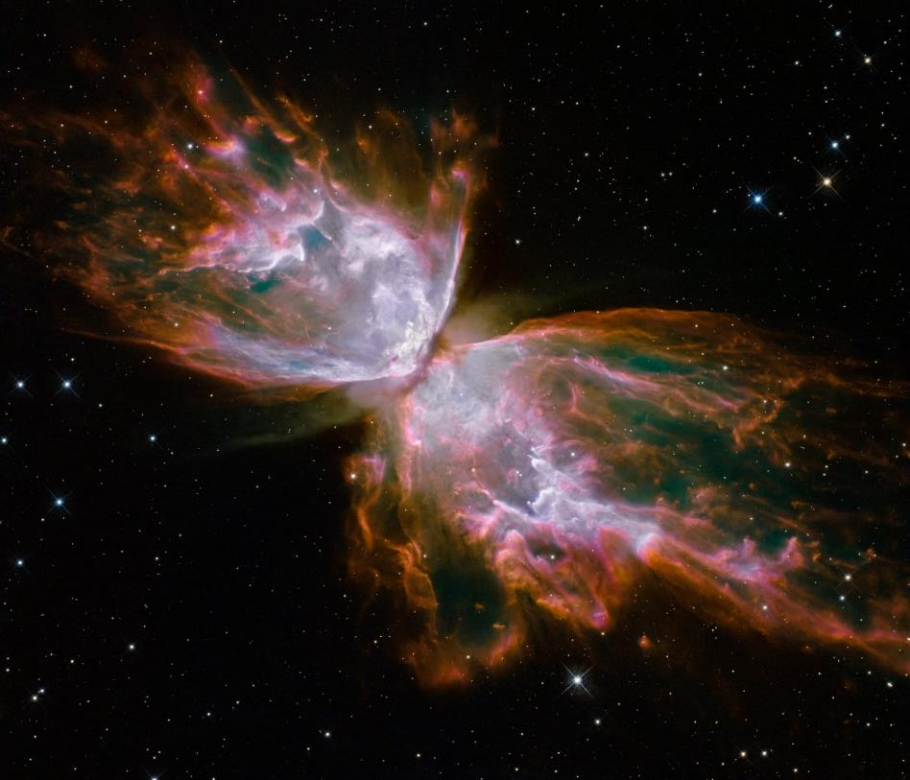
Planetinė migla
0
0,01
4,6
11
12
12,4
Milijardai metų
Saulė pereina nestabilią fazę helio degimo metu, kai labai svyruoja spindulys, temperatūra ir šviesis.
Nestabilios fazės pabaigoje žvaigždė išmeta savo apvalkalą
Išsiskiria vidinis anglies ir deguonies branduolys
Notes:
Pastabos tarpininkams:
Termodinaminių procesų aiškinimą susiaurinkite iki žinomų pagrindinių fizikinių dydžių (masės, tankio, temperatūros) sąveikos.

Slide 36
Planetinė migla
[13] Planetinė migla NGC 6302, dar vadinama Drugelio migla, yra mūsų Pieno kelyje, maždaug 3800 Lj atstumu. Jos centre yra mirštanti žvaigždė, kurios masė penkis kartus didesnė už Saulės masę. Ji atsikratė dujinio apvalkalo ir dabar skleidžia UV spinduliuotės srautą, dėl kurio išmesta medžiaga tampa matoma.
Hubble/ESA, 2009 m.
Notes:
Pastabos tarpininkams:
Šie objektai naudojami kaip pavyzdžiai, kad mokiniai galėtų susipažinti su įvairiais žvaigždžių evoliucijos reiškiniais.

Slide 37
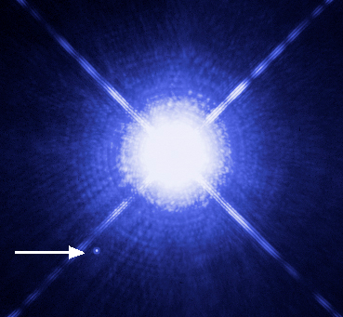
Baltoji nykštukė
0
0,01
4,6
11
12
12,4
12,4 - 14
Milijardai metų
Atskleistas branduolys sudaro baltąją nykštukę
Daugiau jokių branduolinės sintezės "sudegusių žvaigždžių lavonų"
Itin didelis masės tankis, išlieka stabilios būsenos dėl degeneracijos slėgio
Maždaug 0,5-1 kartą didesnė už dabartinės Saulės masę ir Žemės spindulį.
Nėra energijos šaltinio, lėtai užgeso ir tapo juodąja nykštuke
[14] Dviguba žvaigždžių sistema Sirijus A ir Sirijus B. Sirijus B yra baltoji nykštukėIš protožvaigždės išmestos dujos susiduria su dulkių debesimis. Matomi du srautai, judantys diametraliai tolyn nuo centre esančios protožvaigždės.
Hubble/ESA
Notes:
Pastabos tarpininkams:
Termodinaminių procesų aiškinimą susiaurinkite iki žinomų pagrindinių fizikinių dydžių (masės, tankio, temperatūros) sąveikos.

Slide 38
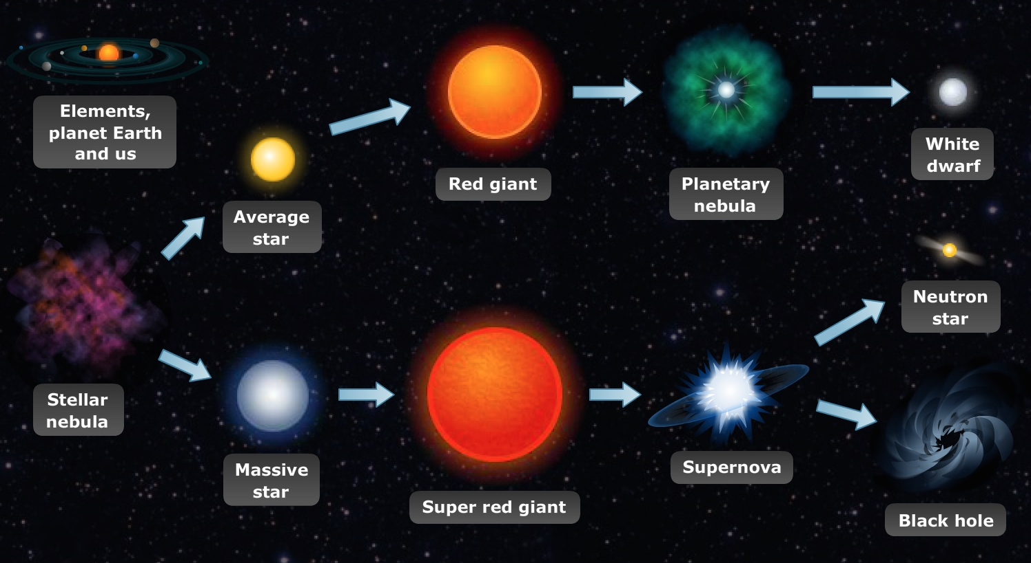
Žvaigždžių vystymasis
[15] Žvaigždžių gyvenimo fazės

Slide 39
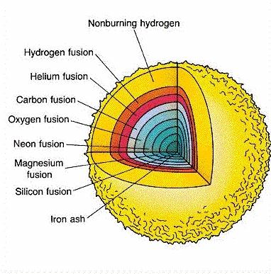
Žvaigždžių vystymasis
Kuo aukštesnis cheminis elementas, tuo didesnis Kulono barjeras
Jei temperatūra ir tankis yra pakankamai aukšti, galima helio sintezė.
Priklausomai nuo žvaigždės masės, gali susijungti ir kiti elementai.
Žvaigždė išgyvena gyvavimo etapus, susijusius su branduolių sintezės procesais.

Slide 40
Cheminių elementų gausa (Saulės sistema)

Slide 41
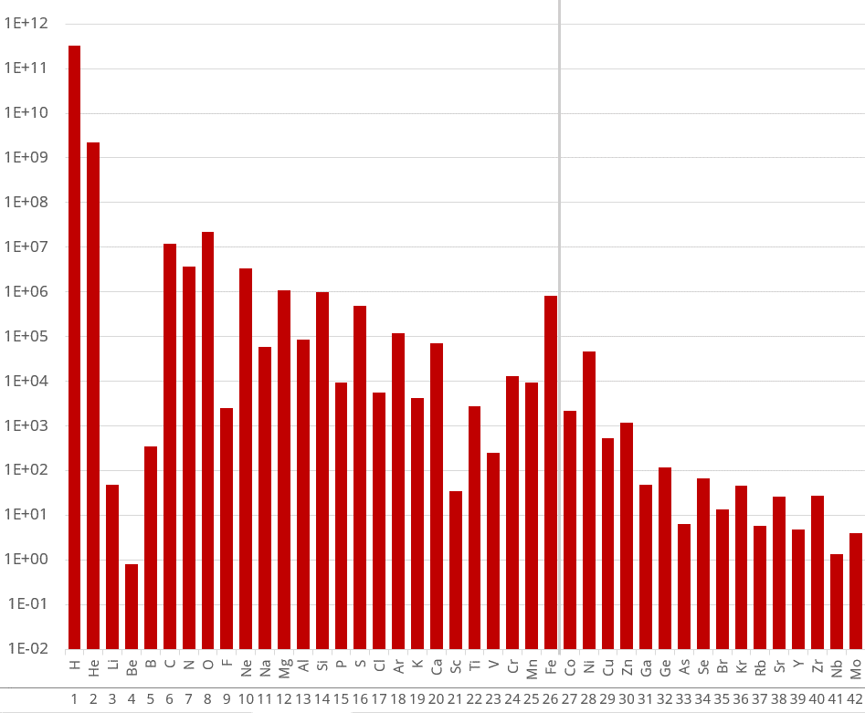
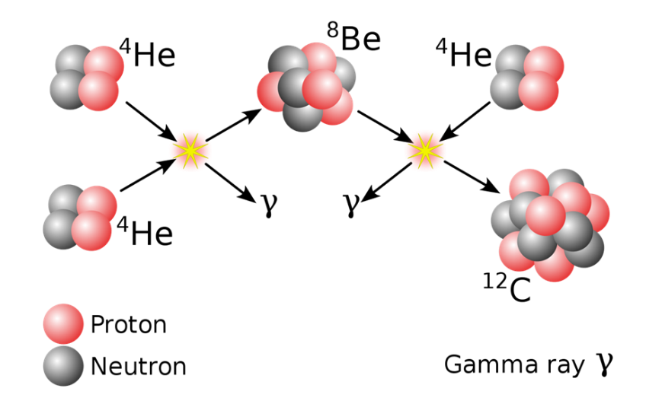
Cheminių elementų gausa (Saulės sistema)
Notes:
Pastabos tarpininkams:
Dabar, norėdami paaiškinti elementų gausą, galime pasinaudoti savo supratimu apie žvaigždėse vykstančius procesus. Ličio trūkumą galima paaiškinti 3a procesu, kuris praleidžia Li ir Be. Be8 yra tik nestabili tarpinė būsena (dėl didesnės helio surišimo energijos).

Slide 42
Cheminių elementų gausa (Saulės sistema)
Elementai iki geležies gali būti sintetinami branduolių sintezės būdu žvaigždžių procesų metu
Dėl to padidėja geležies kiekis
Notes:
Pastabos tarpininkams:
Sąvoka "žvaigždžių procesai" čia vartojama labai bendrine prasme.
Be abejo, dauguma cheminių elementų susidaro ne dėl paprastų susijungimų stabiliose žvaigždėse, kaip buvo parodyta anksčiau, bet sprogstančiose masyviose žvaigždėse, sprogstančiose baltosiose nykštukėse ir pan.
Priklausomai nuo mokinių žinių lygio, nuspręskite, kiek išsamiai norite tai padaryti.

Slide 43

Cheminių elementų gausa (Saulės sistema)
Notes:
Pastabos tarpininkams:
Sąvoka "žvaigždžių procesai" čia vartojama labai bendrine prasme.
Be abejo, dauguma cheminių elementų susidaro ne dėl paprastų susijungimų stabiliose žvaigždėse, kaip buvo parodyta anksčiau, bet sprogstančiose masyviose žvaigždėse, sprogstančiose baltosiose nykštukėse ir pan.
Priklausomai nuo mokinių žinių lygio, nuspręskite, kiek išsamiai norite tai padaryti.

Slide 44
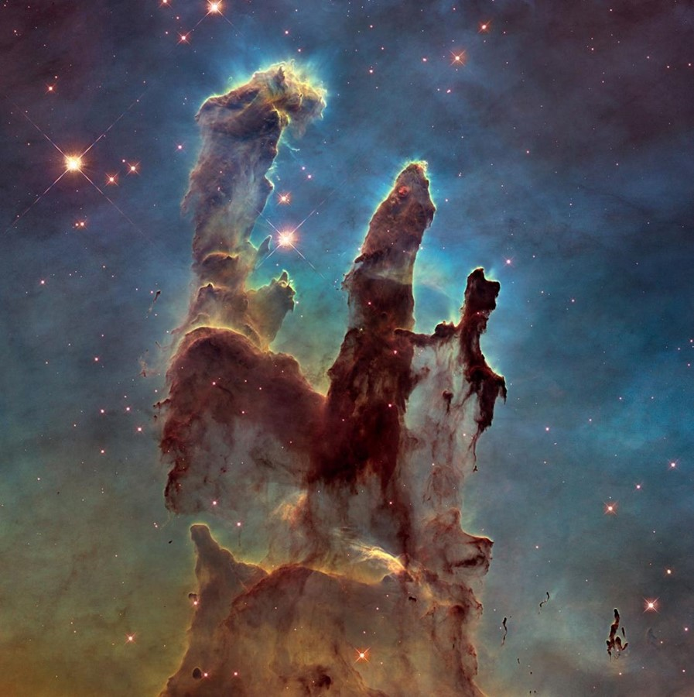

Slide 45
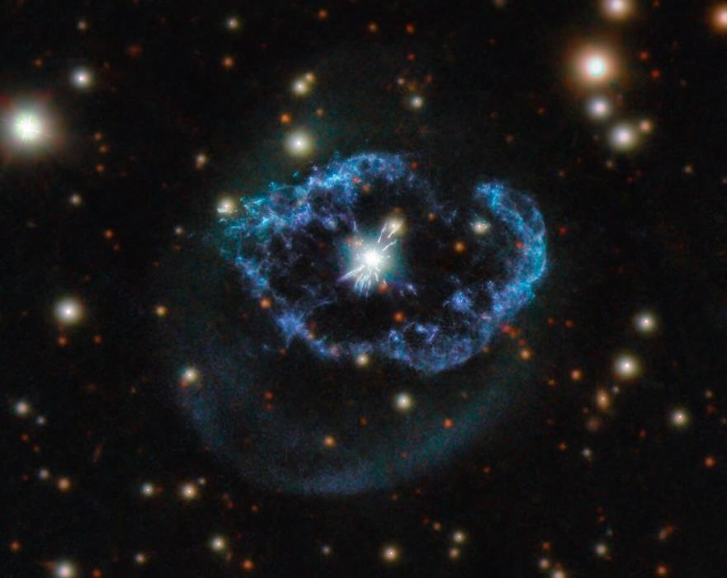

Slide 46
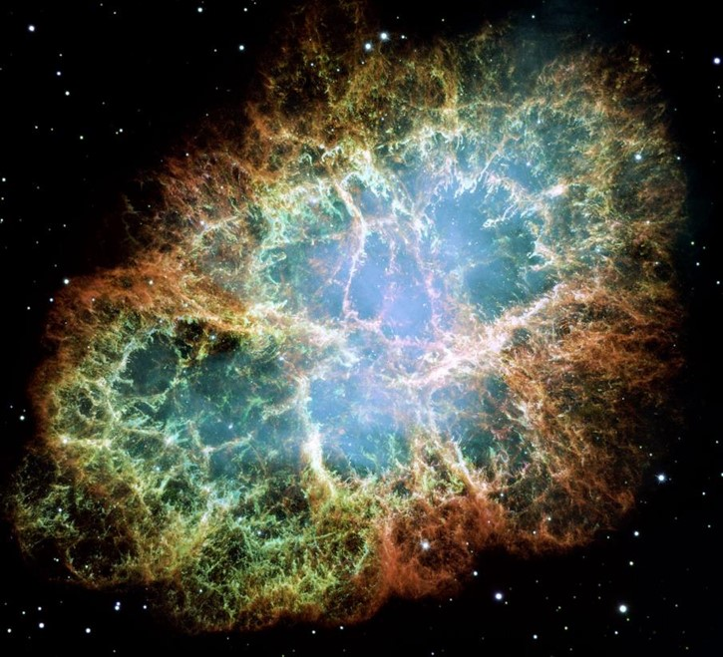

Slide 47

III dalis
Pirmykštė nukleosintezė

Slide 48
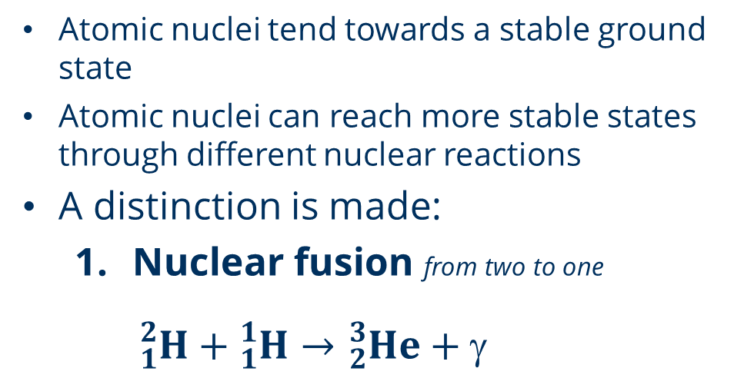
Branduolinės reakcijos
Atomų branduoliai linksta į stabilią pagrindinę būseną
Atomų branduoliai gali pasiekti stabilesnes būsenas vykstant įvairioms branduolinėms reakcijoms
Daromas skirtumas:
  Branduolių sintezė iš dviejų į vieną

Slide 49
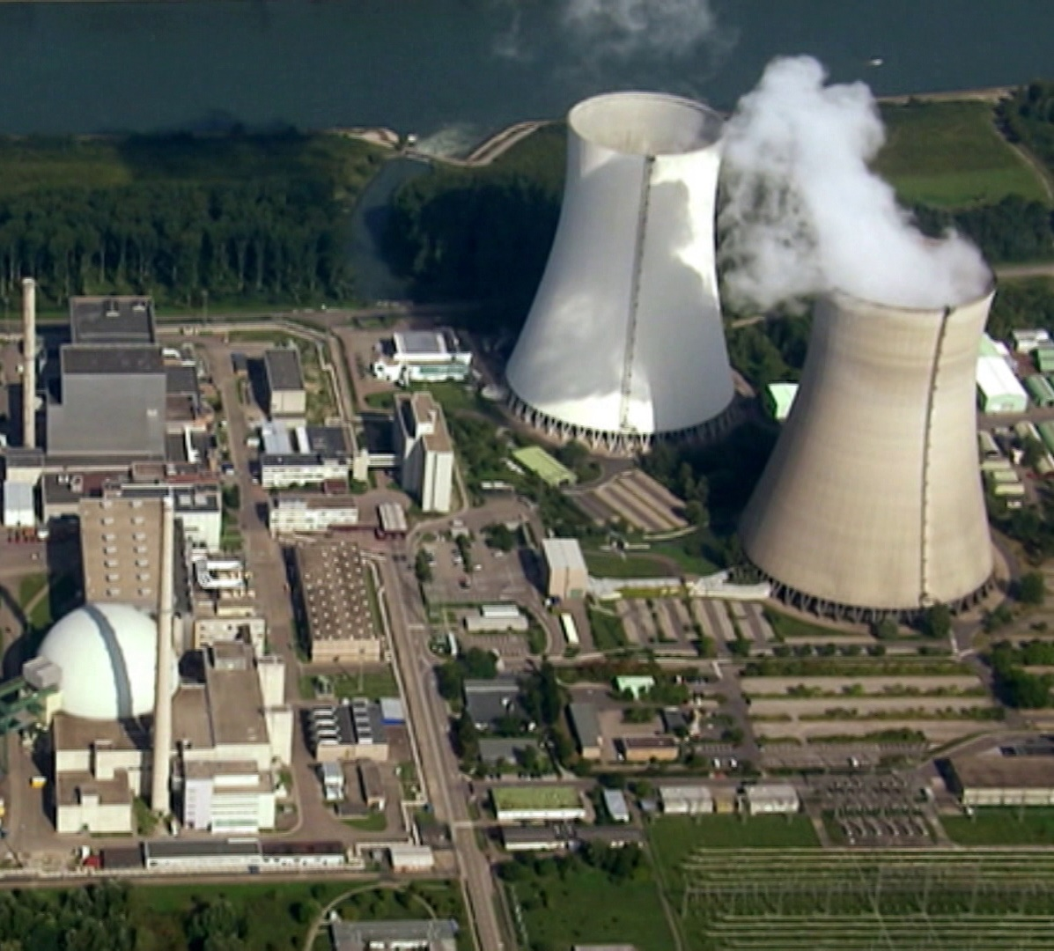
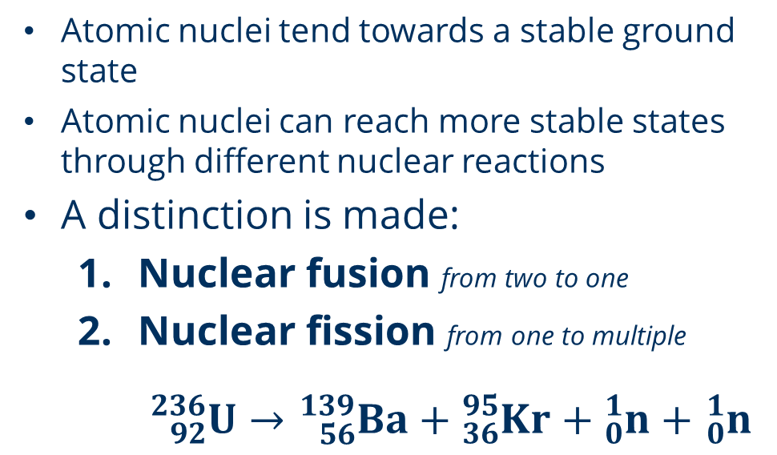
Branduolinės reakcijos
Atomų branduoliai linksta į stabilią pagrindinę būseną
Atomų branduoliai gali pasiekti stabilesnes būsenas vykstant įvairioms branduolinėms reakcijoms
Daromas skirtumas:
  Branduolių sintezė iš dviejų į vieną
  Branduolio dalijimasis iš vieno į kelis

Slide 50

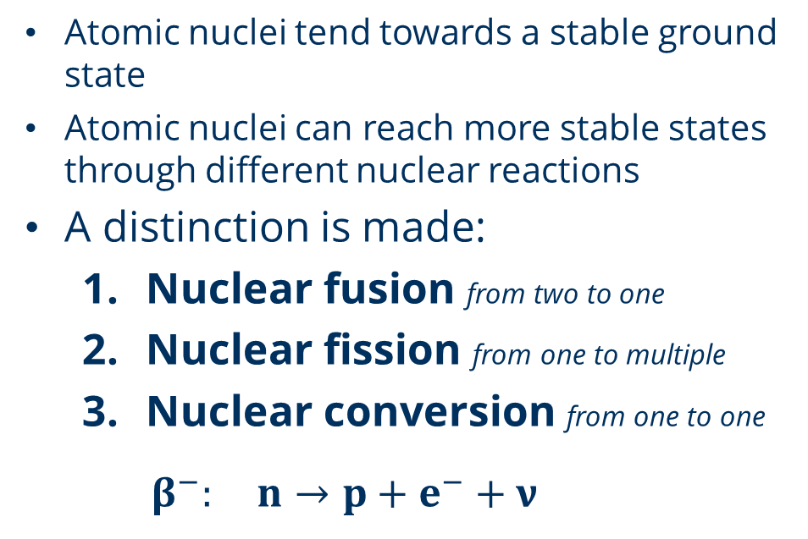
Branduolinės reakcijos
Atomų branduoliai linksta į stabilią pagrindinę būseną
Atomų branduoliai gali pasiekti stabilesnes būsenas vykstant įvairioms branduolinėms reakcijoms
Daromas skirtumas:
  Branduolių sintezė iš dviejų į vieną
  Branduolių dalijimasis iš vieno į kelis
  Branduolinė konversija iš vieno į vieną

Slide 51
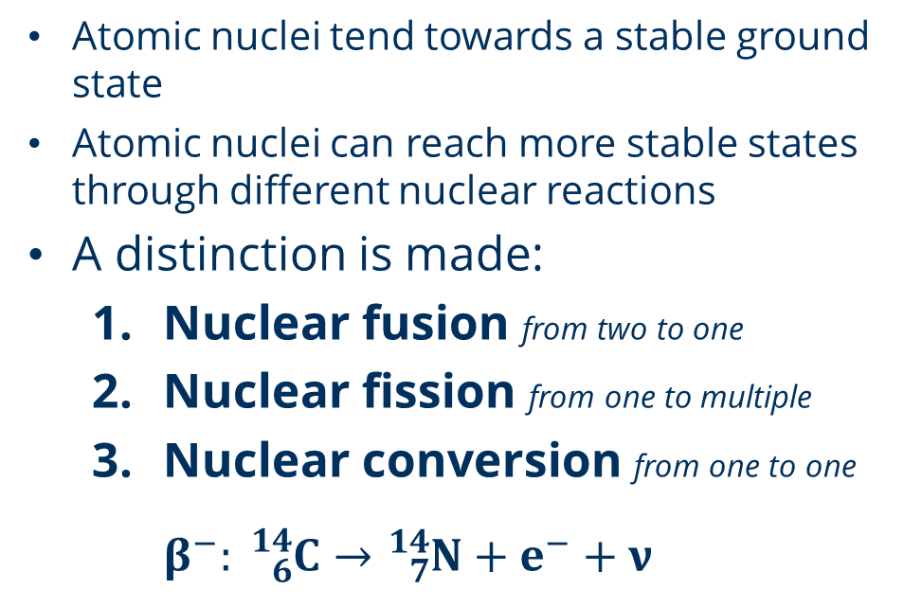
Branduolinės reakcijos
Atomų branduoliai linksta į stabilią pagrindinę būseną
Atomų branduoliai gali pasiekti stabilesnes būsenas vykstant įvairioms branduolinėms reakcijoms
Daromas skirtumas:
  Branduolių sintezė iš dviejų į vieną
  Branduolių dalijimasis iš vieno į kelis
  Branduolinė konversija iš vieno į vieną

Slide 52
Pirmapradė dėlionė
Užduotis
Rekonstruojamas pirmykštės nukleosintezės reakcijų tinklas
Notes:
Pastabos tarpininkams:
Jei norite supaprastinti, naudokite analogiją "riedlentė pusvamzdžio trasoje". Riedlentė nori važiuoti į "žemiausią būseną" vamzdžio viduryje ir nekils aukštyn, jei nebus skatinama. Apskritai (labai supaprastintai), kuo toliau nuo slėnio yra nuklidas, tuo jis nestabilesnis. Tas pats pasakytina ir apie riedlentę, kuri yra greitesnė, kai startuoja pusvamzdžio viršuje.

Slide 53

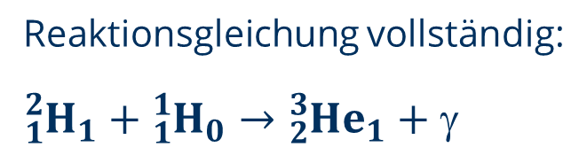


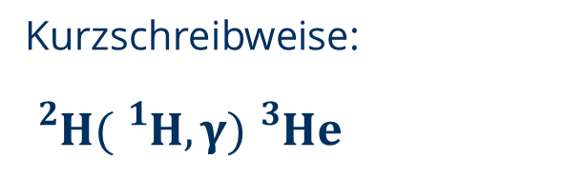
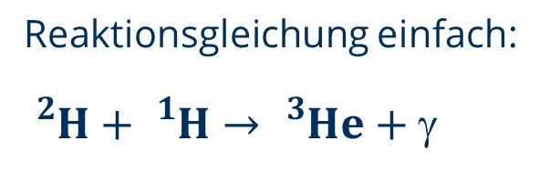
Branduolinės reakcijos
Reakcijos lygtis baigta:
Vizualizuota reakcijos lygtis:
p
$${}_{}^{3}{He}$$
Reakcijos lygtis paprasta:
$$({}_{}^{1}H,γ)$$
$${}_{}^{2}H$$
Sutrumpinimas:
n

Slide 54
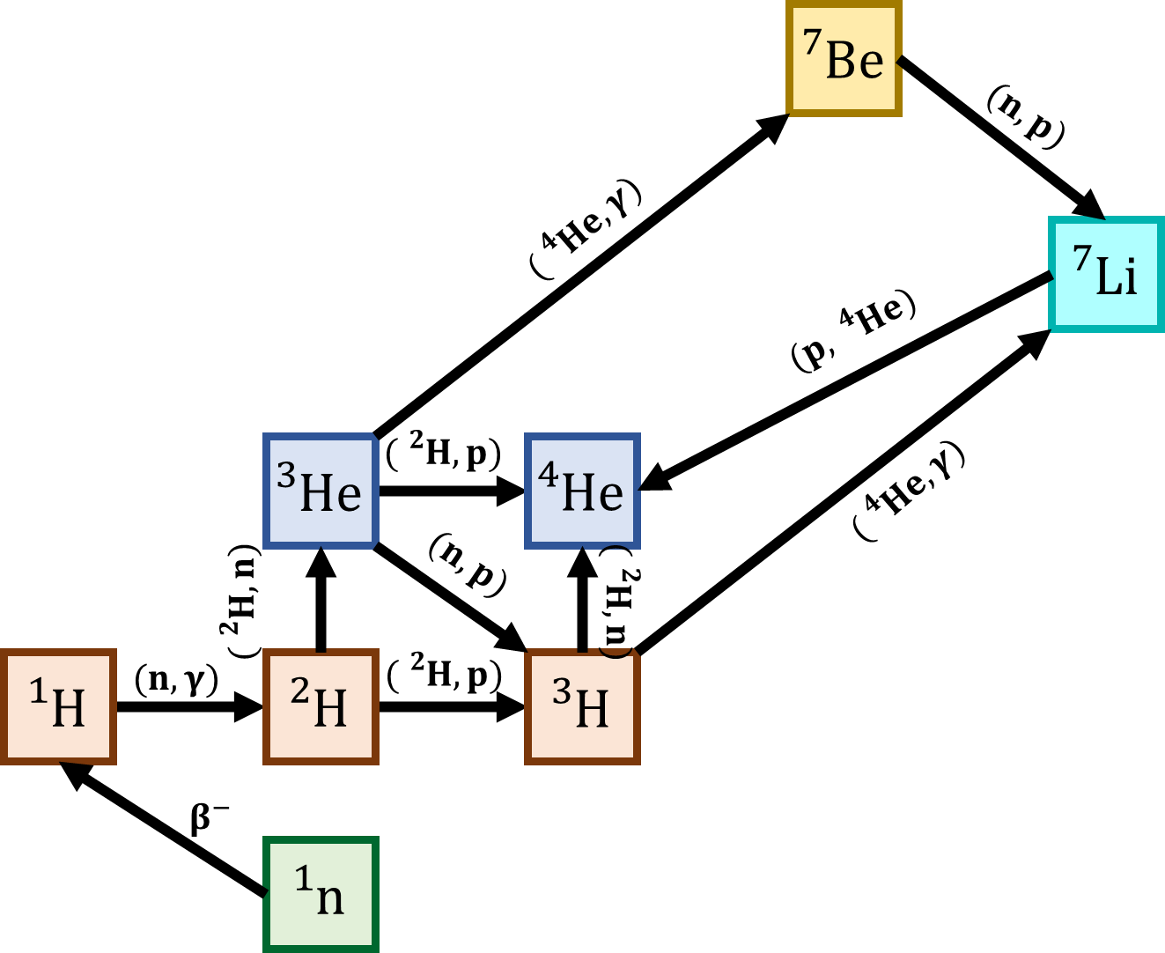
Sprendimas: Pirminė nukleosintezė
Notes:
Pastabos tarpininkams:
Po dalies apie žvaigždžių evoliuciją cheminių medžiagų kiekiui paaiškinti naudojama surišimo energijos sąvoka. Tačiau šiuo metu jau galima paaiškinti geležies maksimumą ir ličio atotrūkį.

Slide 55
Pirmykštė nukleosintezė
https://www.youtube.com/watch?v=37at8bzfixw&list=PLy6RW7KnCL_e2aiOvCsDPcn7R08HHbBJZ&index=3
Notes:
Pastabos tarpininkams:
Po dalies apie žvaigždžių evoliuciją cheminių medžiagų kiekiui paaiškinti naudojama surišimo energijos sąvoka. Tačiau šiuo metu jau galima paaiškinti geležies maksimumą ir ličio atotrūkį.

Slide 56
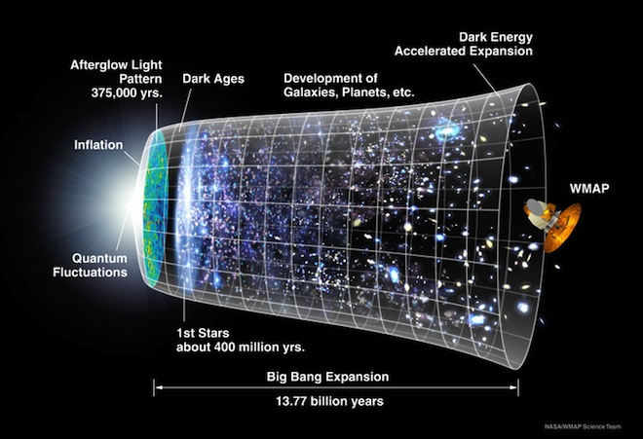

Slide 57
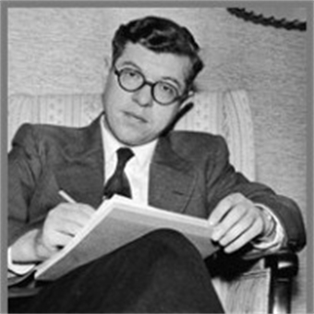
B²FH-Paper
"Žvaigždės, žvaigždės virš mūsų, valdo mūsų sąlygas"
- Karalius Lyras (Šekspyras), IV veiksmo 3 scena
1957 m. paskelbtas techninis straipsnis
"Elementų sintezė žvaigždėse", autoriai Margaertas ir Geoffrey Burbidge'as, Williamas Fowleris ir Fredas Hoyle'as
Elementų susidarymo paaiškinimas:
  Branduolių sintezė (taip pat 3 alfa procesas), taip pat pirmosios teorijos apie aukštesniųjų elementų nukleosintezę
  Cheminių elementų santykinio gausumo paaiškinimas
Fredas Hoilas
  Didžiojo sprogimo teorijos kritikas ir jos pavadinimo autorius
  Nuolatinės būsenos teorija
Fredas Hoilas
Notes:
Pastabos tarpininkams:
Jei norite supaprastinti, naudokite analogiją "riedlentė pusvamzdžio trasoje". Riedlentė nori važiuoti į "žemiausią būseną" vamzdžio viduryje ir nekils aukštyn, jei nebus skatinama. Apskritai (labai supaprastintai), kuo toliau nuo slėnio yra nuklidas, tuo jis nestabilesnis. Tas pats pasakytina ir apie riedlentę, kuri yra greitesnė, kai startuoja pusvamzdžio viršuje.

Slide 58
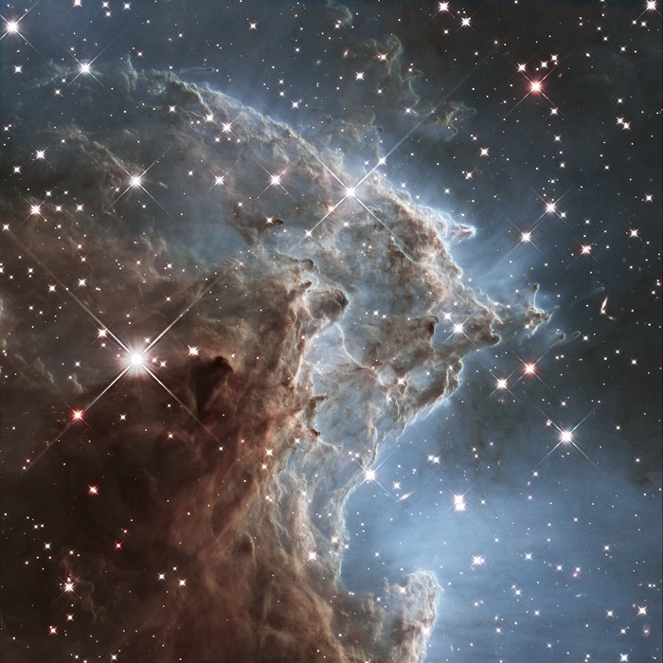
IV dalis
Pirštų atspaudai
žvaigždžių

Slide 59
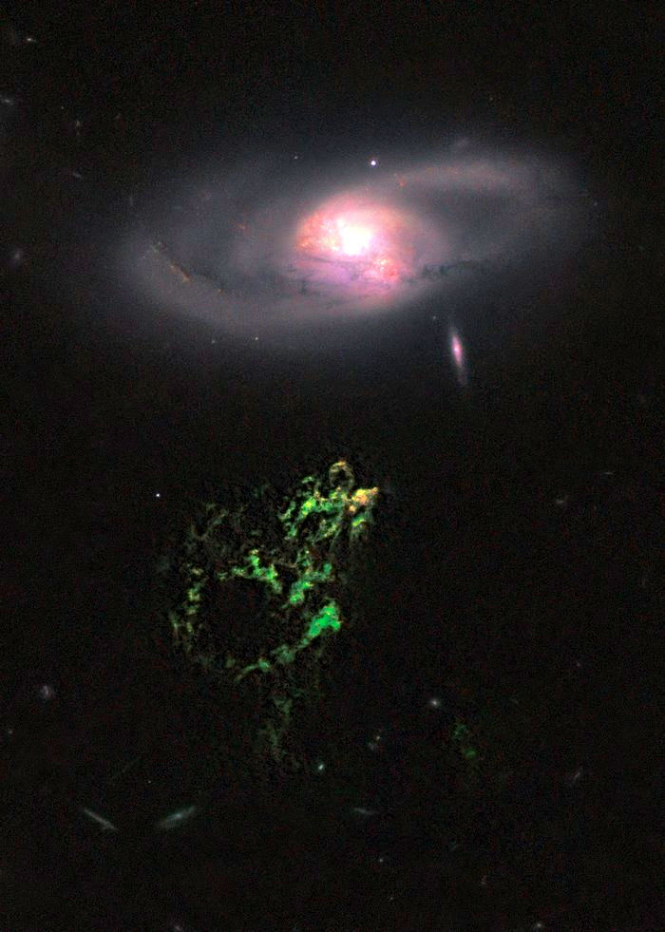

Slide 60
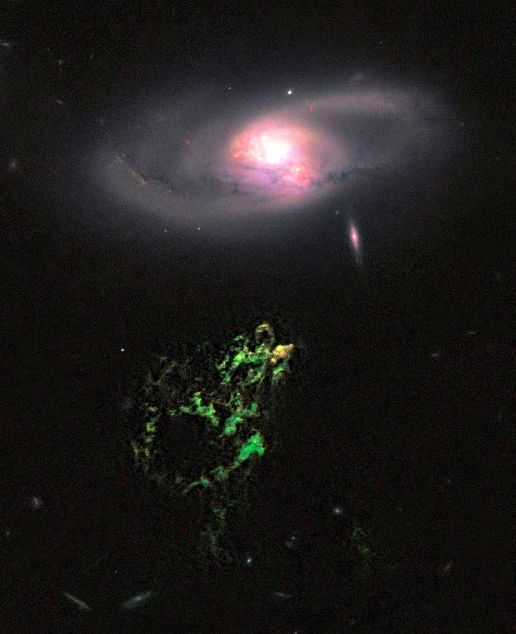
Hanny's Voorwerp
[21] Hanny's Voorwerp yra vienintelė matoma dujų debesies, besidriekiančio aplink galaktiką IC 2497 300 000 šviesmečių atstumu, dalis. Objektas matomas, nes jį apšviečia spindulys iš galaktikos branduolio. Šį spindulį skleidžia kvazaras, kuris tikriausiai užgeso per pastaruosius 200 000 metų. Henny's Voorwerp yra toks pat didelis kaip Pieno kelias, o jo ryškiai žalia spalva atsiranda dėl švytinčio deguonies.
Hubble/ESA, 2011 m.

Slide 61

Hanny's Voorwerp

Slide 62
Klausimas
Kaip galime sužinoti apie kosmosą?

Slide 63
Klausimas
Kaip galime sužinoti apie kosmosą?
Atsakymas
Šviesa!

Slide 64
Kas yra šviesa?
Notes:
Pastabos tarpininkams:
Duokite mokiniams laiko pagalvoti apie šį klausimą.
Jei jie prisimins Kulono ribą ir įvairias branduolines reakcijas iš grupinio galvosūkio, jiems turėtų kilti mintis, kad neutronų pagavimas galėtų būti svarbus procesas.

Slide 65



Šviesa yra ...
... elektromagnetinė banga
  = elektrinis laukas ir magnetinis laukas, kurie svyruoja statmenai vienas kitam
  erdvėje (fazėje)
  Skiriama
  šviesos greičiu
    vakuume:
    $E=h∙f=h∙\frac{c}{λ}$
... Planko veikimo kvantas

Slide 66


Šviesa yra ...
... elektromagnetinė banga
  = elektrinis laukas ir magnetinis laukas, kurie svyruoja statmenai vienas kitam
  erdvėje (fazėje)
  Skiriama
  šviesos greičiu
    vakuume:
    Bendrosios nuostatos:
... elektrinio lauko konstanta
... magnetinio lauko konstanta
... pralaidumas
... dielektrinė konstanta

Slide 67


Šviesa yra ...
... dalelė
  = elektromagnetinė spinduliuotė, kurią sudaro svyruojantys energijos kvantai
    Fotonai
  Aptikimas: Fotoelektrinis efektas
  Fotonai perneša "energijos porcijas"
... Planko veikimo kvantas

Slide 68
Kokios spalvos yra žvaigždė?
Notes:
Pastabos tarpininkams:
Duokite mokiniams laiko pagalvoti apie šį klausimą.
Jei mokiniai prisimins Kulono ribą ir įvairias branduolines reakcijas iš grupinio galvosūkio, jiems turėtų kilti mintis, kad neutronų pagavimas galėtų būti svarbus procesas.

Slide 69



Šviesa yra ...
$c=λ∙f$
... šviesos greitis
... bangos ilgis
... dažnis

Slide 70

Bangos ilgis [nm]
Notes:
Pastabos tarpininkams:
Stabilumo principas paaiškina, kodėl žvaigždės "užima" tik tam tikras HRD sritis.

Slide 71
Duomenų analizė
Užduotis
Analizuokite žvaigždžių spektrus ir išmatuokite elementų kiekį. Norėdami tai padaryti, atlikite užduotis
3.1 Duomenų analizės darbalapį
naudodamiesi internetine priemone
3.2 WebSME
Notes:
Pastabos tarpininkams:
Skirkite jiems kelias minutes interaktyviam nuklidų žemėlapiui patyrinėti. Naudokite tai kaip perėjimą prie kitos užduoties su branduolinėmis reakcijomis.

Slide 72
Metalentiškumas

Slide 73
Metališkumas
Metalai

Slide 74

... Litis yra retas
  Ličio gausumą daugiausia lemia pirmykštė nukleosintezė
  Didžiojo sprogimo modelyje numatomas didesnis ličio kiekis nei išmatuotas kosmose
Notes:
Pastabos tarpininkams:
Stabilumo principas paaiškina, kodėl žvaigždės "užima" tik tam tikras HRD sritis.

Slide 75

... Litis yra retas
  Ličio gausumą daugiausia lemia pirmykštė nukleosintezė
  Didžiojo sprogimo modelyje numatomas didesnis ličio kiekis nei išmatuotas kosmose
Pirminė ličio problema
  Atomų difuzija?
  Spalio procesai?
  Netiksliai nustatytos branduolinės reakcijos?
  Didžiojo sprogimo teorija ydinga?
Notes:
Pastabos tarpininkams:
Stabilumo principas paaiškina, kodėl žvaigždės "užima" tik tam tikras HRD sritis.

Slide 76
Cheminių elementų dažnis (Saulės sistema)

Slide 78
Nuklidai
Žvaigždės
Kosmosas
Kodėl litis toks retas?
$ 100
Kodėl žvaigždės sukasi?
Kurie nuklidai atsirado iš karto po Didžiojo sprogimo?
$ 100
$ 100
Kodėl Žemės branduolį daugiausia sudaro nikelis ir geležis?
Kodėl žvaigždžių spektruose yra absorbcijos linijų?
Kaip vyksta visatos plėtimasis?
$ 200
$ 200
$ 200
Kodėl apskritai egzistuoja radioaktyvumas?
Kas yra žvaigždė?
Kas buvo prieš Didįjį sprogimą?
$ 300
$ 300
$ 300

Slide 79
"Astro-Jeopardy": (vėliau šis puslapis bus ištrintas)
Nuklidai
100: Kodėl litis toks retas
200: Kodėl Žemės branduolį daugiausia sudaro nikelis ir geležis?
300: Kodėl apskritai egzistuoja radioaktyvumas?
Žvaigždės
100: Kodėl žvaigždės sukasi?
200: Kodėl žvaigždžių spektruose yra absorbcijos linijų?
300: Kas yra žvaigždė?
Kosmosas
100: Kurie cheminiai elementai atsirado iš karto po Didžiojo sprogimo?
200: Kaip vyksta visatos plėtimasis?
300: Kas buvo prieš Didįjį sprogimą?

Slide 80
Smegenų šturmas
Užduotis
Atidarykite
1. smegenų šturmo lenta
Aptarkite savo atsakymus iš pradžių. Ar dabar į kai kuriuos klausimus atsakytumėte kitaip?

Slide 81

Santrauka
Branduolinė astrofizika - tai sudėtinga branduolinės fizikos eksperimentų, žvaigždžių modelių, astronominių stebėjimų ir kt. sąveika.
Cheminiai elementai atsiranda vykstant procesams, kurie lemia visą mūsų visatą.
Cheminių elementų gausa yra kosminės evoliucijos rodiklis
Branduolinės astrofizikos pagalba bandome atkurti mūsų visatos istoriją ir raidą.

Slide 82
Cheminių elementų gausa (Saulės sistema)

Slide 83




Branduolinė astrofizika
Astronominiai stebėjimai
Branduolinė astrofizika
Kompiuterinis modeliavimas
Branduolinės reakcijos

Slide 84





Daug neatsakytų klausimų
Kaip atsiranda sunkieji elementai?
Kaip vystosi galaktika?
Kas vyksta neutroninėje žvaigždėje ir kai neutroninės žvaigždės susilieja?
Ką galime sužinoti apie Didįjį sprogimą pasitelkę branduolinę astrofiziką?
Šiandien mes tik nubraukėme branduolinės astrofizikos pasaulio paviršių!
[26]
[25] Žvaigždžių galaktika M82
[01] Kūrimo ramsčiai
Notes:
Pastabos tarpininkams:
Dėmesio, kelios animacijos šioje skaidrėje
Svarbu, kad mokiniai suprastų, jog mes tik pirštą įkišome į branduolinės astrofizikos mokslo sritį.
Tikslas - ne atsakyti į visus klausimus, o iškelti papildomų klausimų, kad žmonės būtų motyvuoti nagrinėti šią temą ir po meistriškumo kursų.

Slide 85
Kelionės per stichijas pabaiga

